Slide 1
KOMPUTER APLIKASI DESAIN GRAFIS II
(ADOBE PHOTOSHOP)
M6
IMAGE
BACKGROUND
.
DOSEN
Ganjar Miftahuddin, M.Ds

Slide 2
KOMPUTER APLIKASI DESAIN GRAFIS II
(ADOBE PHOTOSHOP)
?
APA ITU DIGITAL IMAGING
M6
.

Slide 3
KOMPUTER APLIKASI DESAIN GRAFIS II
(ADOBE PHOTOSHOP)
Digital imaging adalah metode untuk melakukan proses pengeditan pada gambar file aslinya, menjadi file digital dalam bentuk piksel agar komputer dapat melakukan manipulasi pada gambar tersebut dan pada akhirnya membuat tampilan gambar menjadi indah.
Digital imaging sebenarnya telah berkembang sejak tahun 1960 dan 1970 untuk mengatasi kelemahan dari kamera film. Perkembangan yang pesat dari digital imaging saat ini sangat berkaitan erat dengan munculnya era kamera digital. Dengan menggunakan digital imaging, anda dapat memperbaiki kekurangan dari gambar dan memperbaiki warna dari gambar sesuai dengan selera
M6
.

Slide 4
KOMPUTER APLIKASI DESAIN GRAFIS II
(ADOBE PHOTOSHOP)
Digital imaging biasanya digunakan di bidang pekerjaan seperti
Photography dan Advertising (periklanan) atau industri kreatif lainnya
Advertising merupakan suatu usaha yang bergerak dibidang periklanan, advertising tidak bisa lepas dari yang namanya ide karena untuk membuat iklan membutuhkan ide yang bagus dan kreatif. Advertising juga menyediakan jasa untuk membuat kosep, percetakan, maupun penempatan iklan.
M6
.

Slide 5
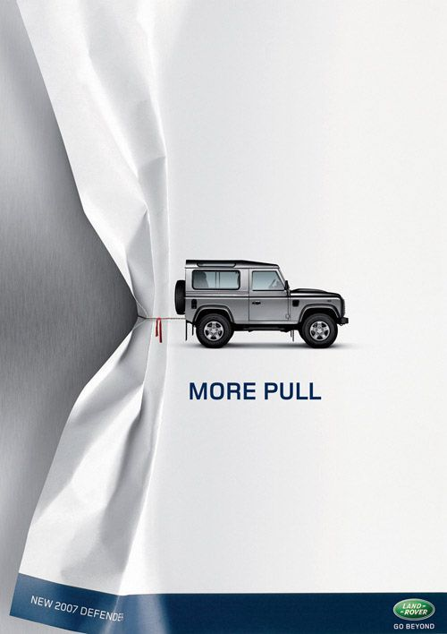
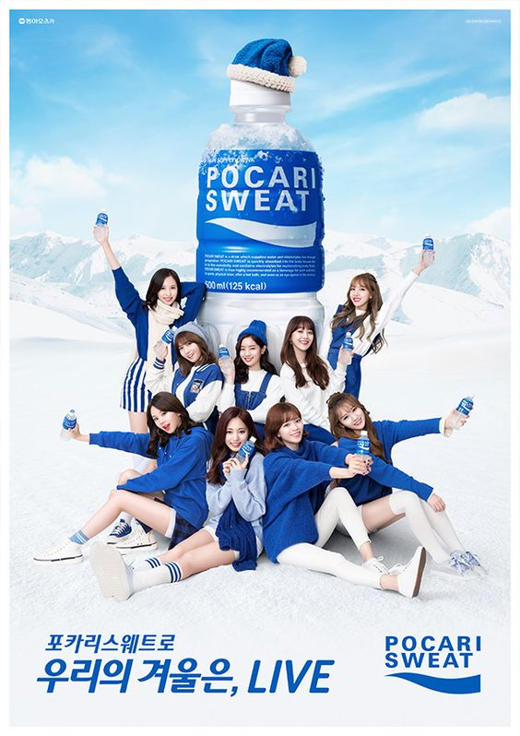
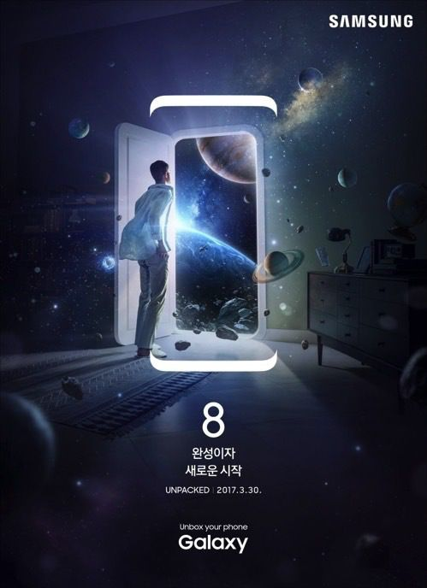
KOMPUTER APLIKASI DESAIN GRAFIS II
(ADOBE PHOTOSHOP)
Contoh
M6
.

Slide 6
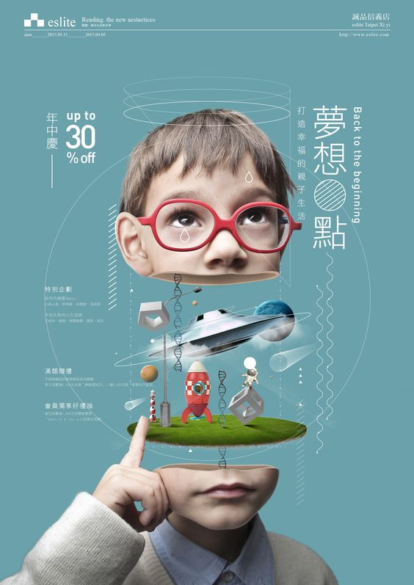
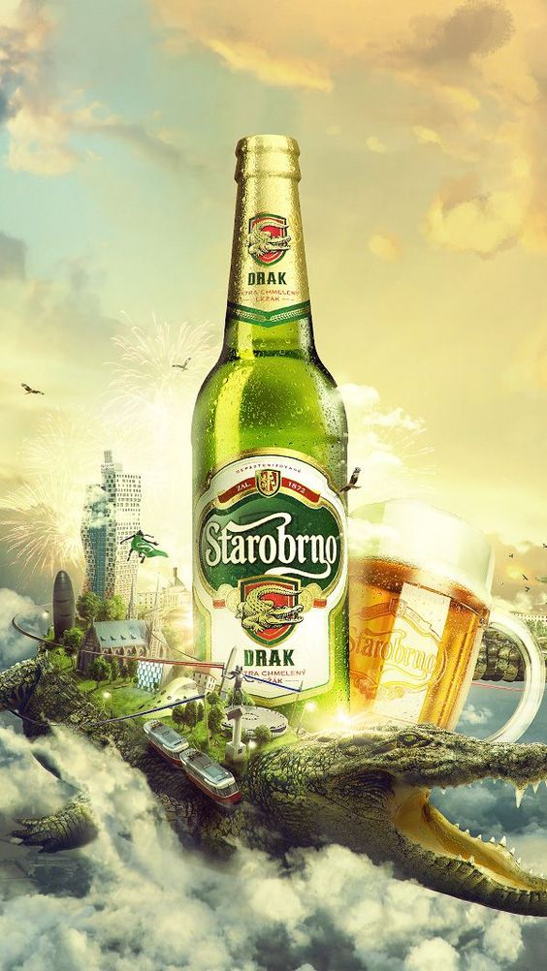
KOMPUTER APLIKASI DESAIN GRAFIS II
(ADOBE PHOTOSHOP)
M6
.

Slide 7
KOMPUTER APLIKASI DESAIN GRAFIS II
(ADOBE PHOTOSHOP)
M6
.

Slide 8
KOMPUTER APLIKASI DESAIN GRAFIS II
(ADOBE PHOTOSHOP)
Contoh video tutorial:
Digital imaging
https://www.youtube.com/watch?v=32pOT1TI6JM
https://www.youtube.com/watch?v=G9ulSIlR-Us
https://www.youtube.com/watch?v=tX6WL37vJLM
Atau kalian bisa cari tutorial besik Digital Imaging Adobe Photosop
Color effect
https://www.youtube.com/watch?v=DvRtX-QD2rs
https://www.youtube.com/watch?v=0RiKSIJL0qs
Atau kalian bisa cari tutorial besik Colorgrading / Color Effect
Adobe Photosop
M6
.

Slide 9
KOMPUTER APLIKASI DESAIN GRAFIS II
(ADOBE PHOTOSHOP)
TUGAS MINGGU KE – 6
MEMBUAT SATU POSTER IKLAN
FORMAT :
Objek : foto anda (muka jelas)
Canvas : A4
Resolusi : 300 Dpi
Color : RGB
KRITERIA KARYA :
Tema IKLAN “FOOD AND BEVERAGE”
Memiliki color effect
Objek pendukung lebih dari 8 OBJEK
Pengumpulan format JPG, dikirimkan melalui grup
Pengumpulan hari JUMAT, 24 april 2020 jam 12 siang
Pengumpulan TUGAS merupakan ABSENSI
M6
.

Slide 10
KOMPUTER APLIKASI DESAIN GRAFIS II
(ADOBE PHOTOSHOP)
SELAMAT
BERKARYA
M6
.

